Slide 1
Introducción a Visual Basic .NET

Slide 2
Características
Sintaxis más similar al lenguaje humano
No es case sensitive
Puede inferir el tipo de datos de variables y funciones
Las sentencias se pueden dividir en líneas usando el carácter “_”
De forma opuesta se pueden declarar varias expresiones en una línea usando “:”
Los comentarios se agregan con el carácter de comilla simple ‘
Los valores nulos se representan con la palabra Nothing

Slide 3
Tipos de datos
Tipo en VB | Tipo CLR | Tamaño | Rango
Byte | Byte | 1 byte | 0 a 255 (unsigned)
SByte | SByte | 1 byte | -128 a 127 (signed)
UShort | UInt16 | 2 bytes | 0 a 65,535 (unsigned)
Short | Int16 | 2 bytes | -32,768 a 32,767 (signed)
Integer | Int32 | 4 bytes | -2,147,483,648 a 2,147,483,647 (signed)
Long | Int64 | 8 bytes | -9,223,372,036,854,775,808 a 9,223,372,036,854,775,807 (signed)
ULong | UInt64 | 8 bytes | 0 a 18,446,744,073,709,551,615 (unsigned)
Single | Single | 4 bytes | -3.4028235E+38 a -1.401298E-45 † para negativos 1.401298E-45 a 3.4028235E+38 † para positivos
Double | Double | 8 bytes | -1.79769313486231570E+308 a -4.94065645841246544E-324 † para negativos 4.94065645841246544E-324 a 1.79769313486231570E+308 † para positivos
Decimal | Decimal | 16 bytes | Más que un double . . .

Slide 4
Tipos de datos
Tipo en VB | Tipo CLR | Tamaño | Rango
Boolean | Boolean | Depende de plataforma | True o False (false equivale también a 0 o string vacío, y true a los demás)
Char (single character) | Char | 2 bytes
String (variable-length) | String (class) | Depende de plataforma | 0 a aproximadamente 2 billones de caracteres Unicode
UInteger | UInt32 | 4 bytes | 0 a 4,294,967,295 (unsigned)
Date | DateTime | 8 bytes | 0:00:00 del primero enero del 0001 hasta las 11:59:59 PM del 31 de Diciembre del 9999
Object | Object (class) | 4 bytes en plataformas de 32-bit 8 bytes en plataformas de 64-bit

Slide 5
Operadores
Aritméticos
Básicos: + , -, * , /, ^ (potencia)
Especiales:
Mod: divide dos números y retorna el restante
\: divide dos números y retorna el resto entero (integer)
Asignación
=, +=, -=, *=, /=, \=, ^=, &= (concatenación de strings)
<<= y >>= : realizan desplazamientos binarios de números
Comparación
=, <, >, <=, >=, <> (diferente de), Is e IsNot (para comprar contra Nothing), Like (comparación de strings)

Slide 6
Operadores
Concatenación
+: usualmente intenta convertir los valores a números y sumarlos, pero si ambos términos son string los concatena
&: específico para concatenar strings, si los términos no son string, el operador los convierte a string y luego los concatena
Lógicos
And, Or, Not, Xor (And, Or y XOR siempre evalúan ambos términos antes de retornar)
AndAlso: Si el primer termino es falso, retorna False y no evalúa el segundo
OrElse: Si el primero termino es verdadero, retorna True y no evalúa el segundo
Desplazamiento de bits
<<, >>: Modifican un termino tomando su representación binaria y desplazando un bit a la izquierda o derecha respectivamente

Slide 7
Niveles de acceso
Public: Acceso público y visible por otras clases
Shared: Acceso global, no requiere instancia de la clase
Protected: Acceso privado, pero visible a clases derivadas
Friend: Acceso público a nivel de ensamblado, pero privado fuera del ensamblado
Protected Friend: Acceso visible solo a clases derivadas dentro del mismo ensamblado
Private: Acceso solo a nivel interno de la clase, o de scope
Shadows: Redeclara y oculta un miembro de la clase base con el mismo nombre, es decir, el miembro de la clase base se preserva sin modificaciones
Overloads: Indica que el método es una sobrecarga de otro con el mismo nombre

Slide 8
Variables
Se declaran de la forma:
Dim [nombre] As [tipo]
Las variables de clases se pueden inicializar de tres maneras:
Dim persona As Person = new Person()
Dim persona As new Person()
Dim persona as new Person() With {.Name = “Juan”, .Age = 30}
Las constantes se declaran con la palabra const
No es obligatorio indicar siempre el tipo ya que este se puede inferir
Ej: Dim valor = 0
Las variables declaradas sin tipo y sin inicializar se crean por defecto como object
Ej: Dim valor

Slide 9
Funciones y Subs
Un Function es un método que retorna un valor
Public Function DoSomething() as Integer
return 0
End Function
Un Sub es un método que no retorna valor, es el equivalente a una función void en otros lenguajes
Public Sub DoSomething()
End Sub
Se pueden declarar varios Subs o Function con el mismo nombre siempre y cuando los parámetros recibidos sean diferentes. El compilador decidirá en base a los parámetros a cual sobrecarga llamar

Slide 10
Argumentos
ByVal
Indica que el argumento se pasa por valor, este es el modo por defecto en caso de no indicar nada
Ej: Public Sub DoSomething (ByVal param As string)
Public Sub DoSomething (param As string)
ByRef
Indica que el argumento se pasa por referencia
ByRef se usa ya sea para no utilizar memoria de más, o porque se desea modificar el argumento
Ej: Public Sub DoSomething(ByRef param As string)
ByVal solo aplica para los tipos de datos primitivos del sistema (los que no necesitan “new”), el resto de argumentos se pasan siempre por referencia aunque se declaren con ByVal
Si realmente se quiere prevenir que un argumento se modifique, es mejor enviar una copia de dicho argumento como parámetro y así el original se conservaría sin cambios

Slide 11
Argumentos
Algunas consideraciones con respecto ByVal y ByRef:
Si el elemento que se pasa como argumento no es modificable entonces no importa si se pasa por valor o por referencia porque de ninguna forma se podrá modificar.
Los elementos no modificables son:
Variables, fields y propiedades de solo lectura
Constantes y literales
Miembros de Enumerados
Expresiones
Los argumentos no modificables son elementos no modificables pasados como argumentos o un elemento modificable pasado como ByVal

Slide 12
Argumentos
La ventaja de pasar un argumento como ByRef es que el procedimiento puede retornar un valor a través de ese argumento
La ventaja de pasar un argumento como ByVal es que se protege la variable de ser modificada por el procedimiento
Con respecto al rendimiento:
Al pasar argumentos de tipo valor, si se pasa por ByVal un argumento muy grande, Visual Basic copia el contenido completo del argumento, por lo que podría ser más eficiente pasarlo por ByRef
Para los elementos de tipo referencia pasados como argumento solamente se copia el puntero, por lo que se pueden pasar argumentos de tipo String u Object sin tener problemas de rendimiento

Slide 13
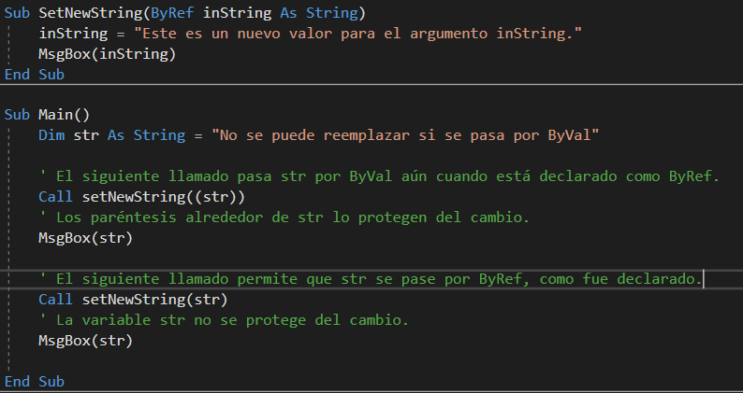
Argumentos
Para forzar que un argumento definido como ByRef se pase por valor, se debe encerrar entre paréntesis en el llamado. Ejemplo:

Slide 14
Clases
Encapsulan atributos y comportamientos
Se declaran con la palabra reservada “Class”
El constructor de una clase siempre debe declararse como “Sub New”
Los comportamientos pueden ser Function o Sub
Los atributos pueden ser simples variables, o Properties
Una clase puede tener varios constructores, si no se declara ninguno el compilar crea uno por defecto

Slide 15
Propiedades
Se declaran con la palabra reservada Property y encapsulan los métodos get y set para una variable
Las propiedades de solo lectura se deben declarar con la palabra ReadOnly y solo implementan el método Get
Las propiedades de solo escritura se deben declarar con la palabra WriteOnly y solo implementan el método Set
Una propiedad que acepte lectura y escritura de una variable y no lleve ninguna lógica adicional, se puede declarar de forma simplificada, ej:
Public Property Apellido as String
Lo anterior crea una variable oculta llamada _apellido y los métodos get y set para accederla

Slide 16
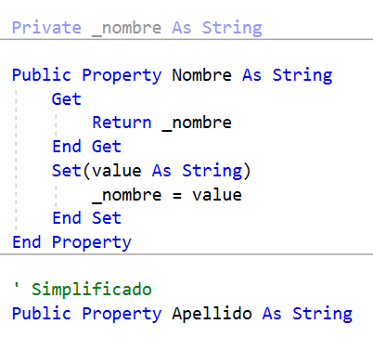
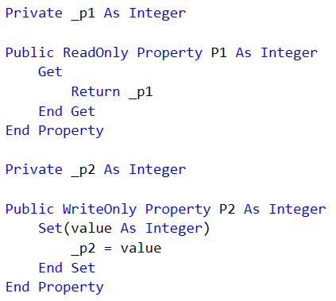
Propiedades

Slide 17
Herencia
Una clase puede heredar de otra usando la palabra “Inherits” en la siguiente línea
Public Class Hija
Inherits Base
Los métodos de la clase base se pueden sobrescribir usando la palabra “overrides”
Public Overrides Sub DoSomething
Si se quiere que una clase no se pueda heredar se debe decorar con la palabra NotInheritable
Public NotInheritable Class MyClass
Igualmente se puede decorar un método para que no sea sobre escribe
Public NotOverridable Sub DoSomething
Se pueden invocar atributos o el constructor de la clase base directamente usando la palabra MyBase
En VB una clase solo puede extender una clase a la vez y no está obligada a sobrescribir todos lo métodos

Slide 18
Clases Abstractas
Una clase abstracta no se puede instanciar; provee de un comportamiento base para ser extendida en otra clase. Se declara con la palabra MusInherits
Public MustInherits Class Base
La instrucción MustInherit solo se puede usar en la declaración de una clase
Los métodos abstractos no poseen una implementación propia, esta debe suministrarse en la clase base. Una clase abstracta debe tener al menos un método abstracto. Se declaran con la palabra MustOverride

Slide 19
Clases Abstractas
Las clases que heredan de una clase abstracta deben brindar una implementación para todos los métodos abstractos
Las clases abstractas pueden tener un constructor implementado pero solo para ser invocado desde la clase base
Una clase puede ser marcada como sellada (Sealed) para evitar que se pueda usar como clase base o que pueda ser marcada como clase abstracta

Slide 20
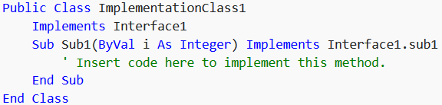
Interfaces
Proveen la descripción de un contrato (o comportamiento) que debe ser implementado, pero no ofrece ninguna funcionalidad. Se declaran con la palabra “Interface”
Una clase puede implementar varias interfaces, y en cada caso está obligada a implementar todos los métodos de la interfaz
Para declarar que se implementa una Interfaz se debe usar la palabra “Implements” en la siguiente línea
Los métodos y propiedades deben indicar que método o propiedad de la interfaz están implementado. Para ello también se debe usar la palabra Implements, pero en la misma línea

Slide 21
Interfaces
Las interfaces funcionan para simular herencia en structs ya que los structs no pueden heredar de otros structs o de clases
Las interfaces son como clases abstractas con todos los métodos abstractos. La diferencia es que una clase o struct puede implementar muchas interfaces pero solo puede heredar de una clase, abstracta o no
Pueden contener indexadores, eventos, métodos y propiedades

Slide 22
Interfaces
Restricciones:
Una interfaz no puede contener constantes, fields, operadores, constructores, finalizadores o tipos
Una interfaz no provee funcionalidad que se pueda heredar en las clases que la implementan. Sin embargo, si una clase implementa una interfaz, cualquier clase derivada de esa clase base hereda dicha implementación
Una interfaz no puede ser instanciada directamente
Los miembros de una interfaz son automáticamente públicos y no pueden incluir modificadores de acceso
Para implementar una interfaz, los miembros correspondientes en la clase que implementa la interfaz deben ser públicos, no estáticos y tener el mismo nombre y firma que el miembro de la interfaz

Slide 23
Interfaces
Desventajas:
Una desventaja es que hace el código un poco más complejo de entender
En equipos de trabajo donde no se sabe quién está usando una interfaz se puede dificultar la implementación de cambios a esa interfaz por no saber cómo puede afectar a otros. Si se usara una clase abstracta o concreta se podría agregar un método concreto sin generar problemas
Ventajas:
El software se hace más flexible a cambios
El uso de interfaces desacopla el diseño promoviendo el bajo acoplamiento
El usa de interfaces facilita la implementación de pruebas de software

Slide 24
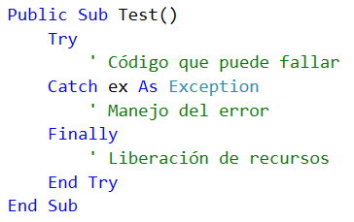
Manejo de excepciones
Se usa el bloque Try/Catch/Finally
El bloque Try contiene el código que puede generar el error
El bloque Catch contiene el código para manejar la excepción
El bloque Finally siempre se ejecuta ocurra o no un error
Se utiliza principalmente para asegurarse de que se liberen recursos aunque ocurra un error
Se pueden usar las tres clausulas o combinar el try con una de las otras dos
Ej: Try con Catch, o Try con Finally
No es obligatorio declarar la excepción

Slide 25
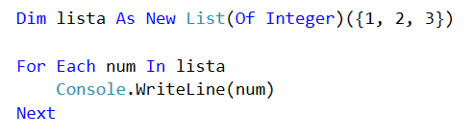
Estructuras de repetición
ForEach, Next
Se utiliza para recorrer colecciones que implementen la interfaz IEnumerable
Es para leer los elementos de la colección, no para modificarlos
No se recomienda usar los elementos recorridos en una expresión lambda

Slide 26
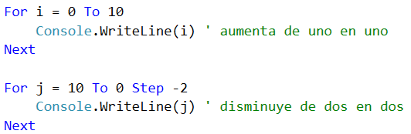
Estructuras de repetición
For, Next
Se utiliza para repetir acciones o recorrer colecciones
Utiliza un contador para determinar la cantidad de repeticiones
Por defecto contador aumenta de uno en uno y de manera ascendente pero este comportamiento se puede modificar
Típicamente se utiliza para recorrer arreglos y matrices

Slide 27
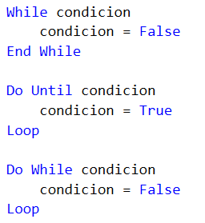
Estructuras de repetición
While, End While
Repite una acción mientras se cumpla con una condición
Do Until, Loop
Repite una acción hasta que la condición se vuelva verdad
Do While, Loop
Repite una acción mientras se cumpla una condición

Slide 28
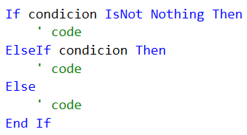
Estructuras de selección
If, Else
Se utiliza para ejecutar un bloque de código cuando se cumplen ciertas condiciones
Se puede complementar con el bloque Else o Else If para manejar diferentes rutas de decisión
Solo se escoge una de las opciones aunque haya varios ElseIf

Slide 29
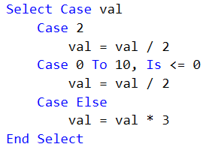
Estructuras de selección
Select case
Se utiliza para ejecutar una acción cuando se cumple una condición
Es una forma simplificada de utilizar muchos If
Solo se ejecuta una de las opciones, la primera que cumpla una condición
Se puede indicar una cláusula por defecto en caso de que no se cumplan las demás condiciones
Se pueden indicar varias condiciones separadas por coma en un solo case

Slide 30
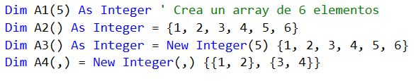
Arreglos
Son estructuras de tamaño fijo que almacenan datos secuencialmente en memoria
El primer elemento de un arreglo tiene el índice 0
Hay varias formas de inicializar un arreglo
Se pueden redefinir sus dimensiones usando la función Redim
Redim numbers(15), cambia la dimensión de numbers a 16 elementos
Un arreglo puede tener muchas dimensiones
Ej: Dim mArray(5,5,5) as Integer, declara un array de tres dimensiones de 6 elementos cada una

Slide 31
Manejo de Strings
Se pueden concatenar strings usando el operador &
Cuando un string se modifica, realmente se destruye el objeto original y se reemplaza por el nuevo valor
Cuando un string se debe modificar muchas veces se recomienda usar StringBuilder, en especial cuando se realizan muchas concatenaciones
String.Format se utiliza para crear strings con valores dinámicos
Ej: Dim str = String.Format(“El valor del id es: {0}”, Id)
String.Empty representa el texto vacío
Un string realmente es un array de chars y se puede utilizar como tal
Por ejemplo se pueden recorrer los chars de un string usando For Each, o accederse mediante su índice de posición

Slide 32
Manejo de Strings
El objeto string también posee los siguientes métodos utilitarios
ToUpper: convierte todo el texto a mayúscula, devuelve el string modificado
ToLower: convierte todo el texto a minúsculas , devuelve el string modificado
Trim: Elimina los espacios en blanco al inicio y final del texto , devuelve el string modificado
Replace: reemplaza caracteres o secuencias , devuelve el string modificado
Split: Convierte el string en un array de strings, utiliza uno o varios caracteres como separadores
Join: Une los valores de un array de strings en un solo string, se puede indicar un separador
IndexAt: devuelve el índice del valor especificado
Length: devuelve el tamaño del string

